Slide 2
Anotace
Materiál je vhodný ke společné práci žáků 2.a 3.třídy jako opakování učiva o zvířatech. Opakování může být motivováno některou hrou, doporučuji hru „košíková“.
Pravidla hry „košíková“: Žáky rozdělíme na dvě družstva. Družstva se postaví do dvou zástupů a žáci se při odpovídání pravidelně střídají. Nahlas odpovídá vždy jeden žák, jestliže odpoví správně, může střelit na koš zmačkanou papírovou koulí. Před tabulí učitel připraví dva stejné koše nebo krabice vedle sebe. Každý žák dostal papír nebo novinový list, ze kterého si smotá svou kouli. Vítězí to družstvo, které má ve svém koši více gólů.
Pomůcky: 2 stejné koše nebo krabice, dostatek papírů nebo novinových listů na koule.
Materiál slouží také k procvičení čtení s porozuměním a k rozšíření vědomostí, podporuje rozvoj čtenářské a informační gramotnosti.
Materiál je inovativní tím, že umožňuje použití na interaktivní tabuli. Žáci se mohou do práce aktivně zapojit. Vždy se objeví otázka, po kliknutí následuje odpověď, po dalším kliknutí následuje další otázka… Pro zpestření výuky je materiál obohacen o animované prvky.

Slide 3
Zvířata
Opakování

Slide 4
Znáš dobře zvířata?
Víš, jak říkáme samci, samici, jejich mláděti?
Víš, jaké zvuky vydávají?
Zahrajeme si hru:

Slide 5
Košíková před tabulí
Rozdělte se na dvě družstva a postavte se do zástupů.
Soutěží vždy první v zástupu.
Přečti si otázku a rychle odpověz. Opravit se můžeš pouze jednou.
Kdo z dvojice odpoví dříve správně, hodí papírovou koulí na koš svého družstva.
Vítězí to družstvo, které má v koši více gólů.

Slide 6
Jak říkáme mláděti psa a feny?
Štěně.

Slide 7
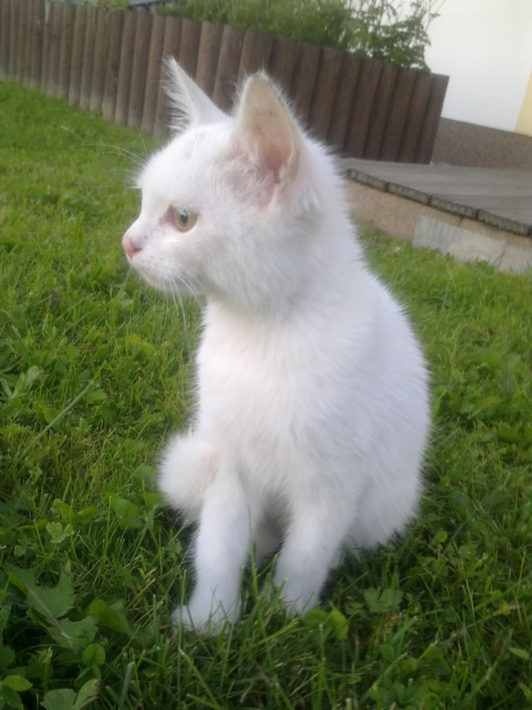
Jak říkáme mláděti kočky a kocoura?
Kotě.

Slide 8
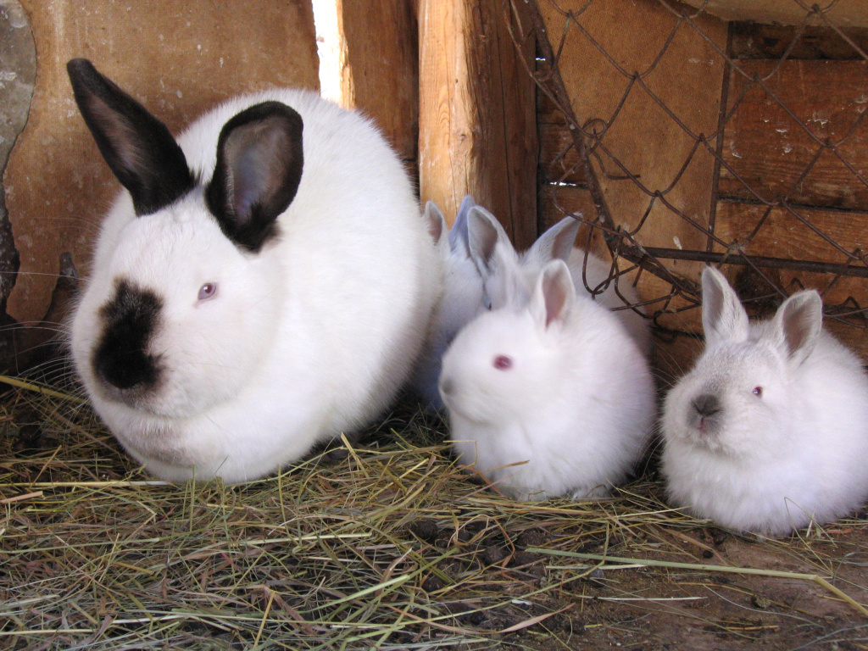
Jak říkáme mláděti ramlice a králíka?
Králíček.

Slide 9
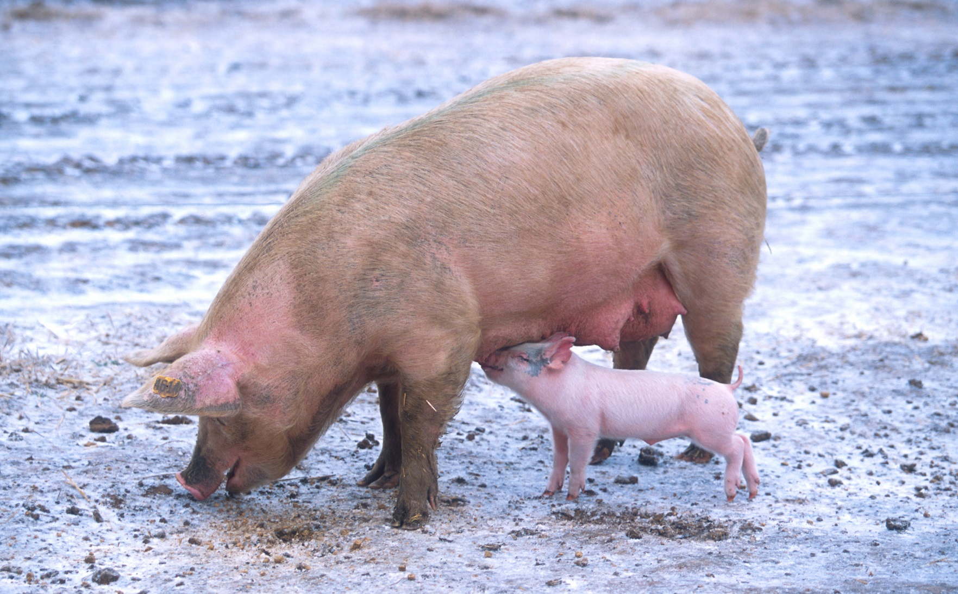
Jak říkáme mláděti kance a prasnice?
Sele.

Slide 10
Jak říkáme mláděti kozla a kozy?
Kůzle.

Slide 11
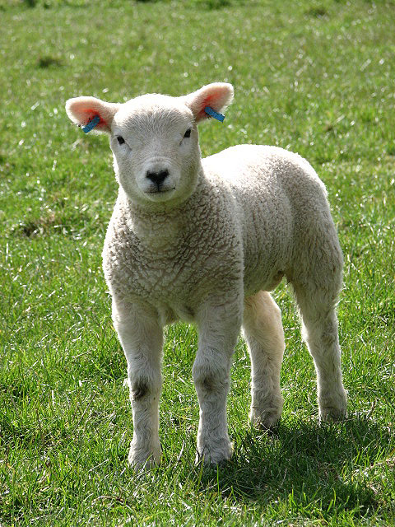
Jak říkáme mláděti berana a ovce?
Jehně.

Slide 12
Jak říkáme mláděti hřebce a klisny?
Hříbě.

Slide 13
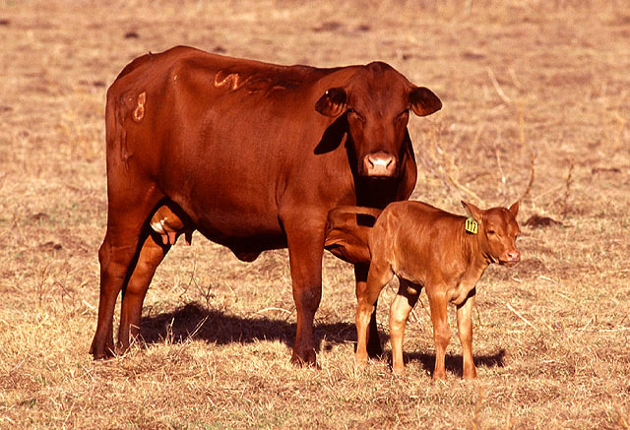
Jak říkáme mláděti býka a krávy?
Tele.

Slide 14
Jak říkáme mláděti kohouta a slepice?
Kuře.

Slide 15
Jak říkáme mláděti kačera a kachny?
Kachně.

Slide 16
Jak říkáme mláděti housera a husy?
House.

Slide 17
Jak říkáme mláděti krocana a krůty?
Krůtě.

Slide 18
Jak říkáme mláděti holuba a holubice?
Holoubě.

Slide 19
Jak říkáme mláděti jelena a laně?
Kolouch.

Slide 20
Jak říkáme mláděti srnce a srny?
Srnče.

Slide 21
Jak dělá kočka?
Mňau.

Slide 22
Jak dělá koza?
Méé.

Slide 23
Jak dělá ovce?
Béé.

Slide 24
Jak dělá pes?
Haf.

Slide 25
Jak dělá kráva?
Búú.

Slide 26
Jak dělá prase?
Chro.

Slide 27
Jak dělá kohout?
Kykyryký.

Slide 28
Jak dělá slepice?
Kokokodák.

Slide 29
Kolik nohou má krocan?
Dvě.

Slide 30
Kolik nohou má králík?
Čtyři.

Slide 31
Kolik nohou má klisna?
Čtyři.

Slide 32
Kolik nohou má houser?
Dvě.

Slide 33
Rodí slepice živá mláďata?
Ne, klade vejce.

Slide 34
Rodí fena živá mláďata?
Ano, štěňata.

Slide 35
Rodí koza živá mláďata?
Ano, kůzlata.

Slide 36
Rodí husa živá mláďata?
Ne, klade vejce.

Slide 37
Sají jehňata mateřské mléko?
Ano, jsou to savci.

Slide 38
Sají hříbata mateřské mléko?
Ano, jsou to savci.

Slide 39
Sají kachňata mateřské mléko?
Ne, jsou to ptáci.

Slide 40
Sají holoubata mateřské mléko?
Ne, jsou to ptáci.

Slide 41
Chvála vítězům,
Kolik jste dali celkem gólů?
Čest poraženým!

Slide 42
Zdroje:
ŠTIKOVÁ, Věra. Já a můj svět: prvouka pro 3. ročník. 1. vyd. Brno: Nová škola, 2008, 2 sv. Duhová
řada. ISBN 978-80-7289-097-2.
ŠTIKOVÁ, Věra. Já a můj svět: prvouka pro 2. ročník : učebnice. 1. vyd. Brno: Nová škola, 2008, 2 sv. Duhová řada. ISBN 80-728-9090-5.
ŠTIKOVÁ, Věra. Metodický průvodce učební prvouka. Ilustrace Alena Baisová. Brno: Nová škola, 2004, 43 s. ISBN 80-728-9065-4.
ŠTIKOVÁ, Věra. Metodický průvodce učebnicí prvouka 3. Brno, nám. SNP 9: Nová škola, 2007, ISBN 80-7289-065-4.
ERVINPOSPISIL. Wikimedia Commons [online]. [cit. 7.4.2013]. Dostupný na WWW: http://upload.wikimedia.org/wikipedia/commons/7/7f/Kr%C3%A1l%C3%ADk_novoz%C3%A9landsk%C3%BD_b%C3%ADl%C3%BD.jpg
VOLNÉ DÍLO. Wikimedia Commons [online]. [cit. 7.4.2013]. Dostupný na WWW: http://upload.wikimedia.org/wikipedia/commons/5/59/Sow_with_piglet.jpg
SIMAK, Evelyn. Wikimedia Commons [online]. [cit. 7.4.2013]. Dostupný na WWW: http://upload.wikimedia.org/wikipedia/commons/3/3d/A_well-developed_Texel_lamb_-_geograph.org.uk_-_767722.jpg
VOLNÉ DÍLO. Wikimedia Commons [online]. [cit. 7.4.2013]. Dostupný na WWW: http://upload.wikimedia.org/wikipedia/commons/d/d4/Cow_with_calf.jpg
Obrázek kotěte archiv autorky.

